Slide 1
Kiểm tra bài cũ
? Thế nào là luân canh? Nêu tác dụng của luân canh, xen canh, tăng vụ?
Luân canh là cách tiến hành gieo trong luân phiên các loại cây trồng khác nhau trên cùng đơn vị diện tích.
Tác dụng:
+ Luân canh làm cho đất tăng độ phì nhiêu, điều hòa chất dinh dưỡng, và giảm sâu bệnh.
+ Xen canh: sử dụng hợp lý đất đai, ánh sáng và giảm sâu bệnh
+ Tăng vụ: góp phần tăng thêm sản phẩm.

Slide 2
? Vì sao nước sông vào mùa lũ thường có màu đỏ?

Slide 3
PHẦN II: LÂM NGHIỆP
CHƯƠNG I: KĨ THUẬT GIEO TRỒNG VÀ CHĂM SÓC CÂY RỪNG
Tiết 23. VAI TRÒ CỦA RỪNG VÀ NHIỆM VỤ CỦA TRỒNG RỪNG

Slide 4
I. Vai trò của rừng và trồng rừng.
? Em hãy nêu các vai trò của rừng đối với đời sống và sản xuất?

Slide 5
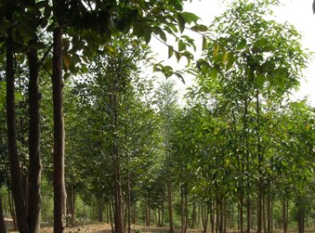
Cacbonic, bụi ….
Oxi
1ha rừng/ năm hấp thụ 1.800.000 m³ khí CO₂
1ha rừng có khả năng hút 36.4 tấn bụi/năm

Slide 6
Tiết 18, BÀI 22: VAI TRÒ CỦA RỪNG VÀ NHIỆM VỤ CỦA TRỒNG RỪNG
I. Vai trò của rừng và trồng rừng.
- Làm sạch môi trường không khí.

Slide 7
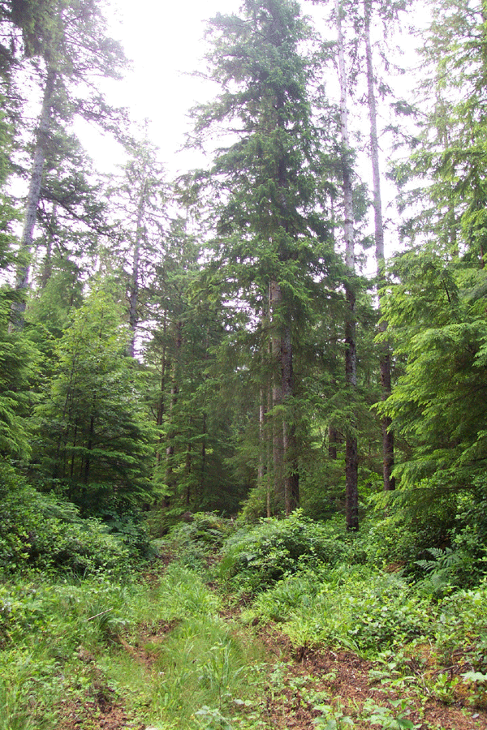
Gió
Mưa
Nước mưa thấm vào lòng đất.
Tán rừng và cây cỏ ngăn cản nước rơi và dòng chảy.

Slide 8
Tiết 18, BÀI 22: VAI TRÒ CỦA RỪNG VÀ NHIỆM VỤ CỦA TRỒNG RỪNG
I. Vai trò của rừng và trồng rừng.
- Làm sạch môi trường không khí.
- Chắn gió, hạn chế khô hạn và bão lụt.

Slide 9
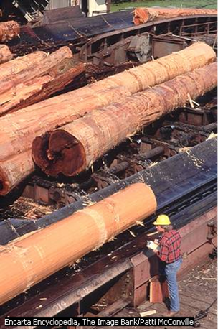
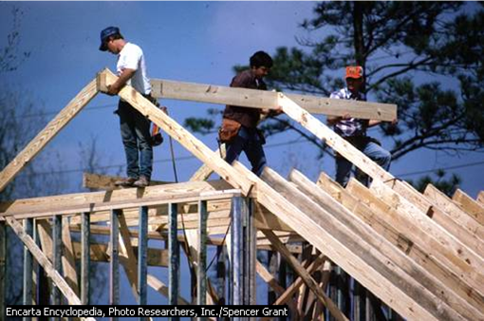
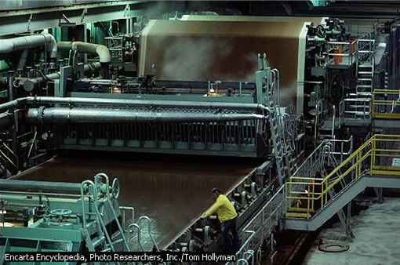

Slide 10
Tiết 18, BÀI 22: VAI TRÒ CỦA RỪNG VÀ NHIỆM VỤ CỦA TRỒNG RỪNG
I. Vai trò của rừng và trồng rừng.
- Làm sạch môi trường không khí.
- Chắn gió, hạn chế khô hạn và bão lụt.
- Cung cấp nguyên liệu cho xuất khẩu, lâm sản cho sản xuất.

Slide 11
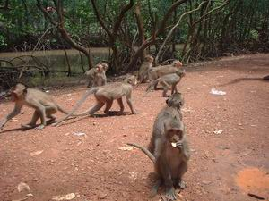
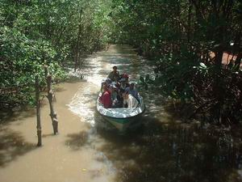
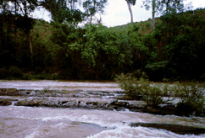
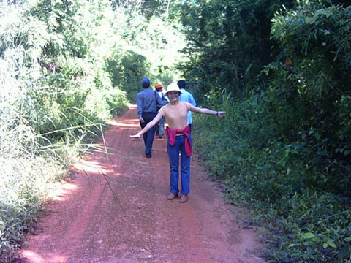
Khu du lịch sinh thái Cần Giờ (TP HCM)
Khu du lịch rừng Nam Cát Tiên (Đồng Nai)

Slide 12
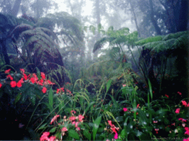
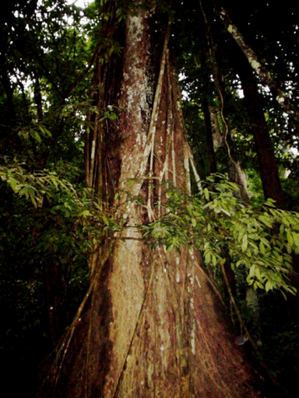
Rừng quốc gia Cúc Phương (Nam Định)

Slide 13
I. Vai trò của rừng và trồng rừng.
- Làm sạch môi trường không khí.
- Chắn gió, hạn chế khô hạn và bão lụt.
- Cung cấp lâm sản cho xuất khẩu, nguyên liệu cho sản xuất.
- Tham quan, nghĩ dưỡng.
- Bảo tồn sinh thái, khoa học công nghệ

Slide 14
? Phá rừng bừa bãi sẽ gây hậu quả gì?
Hạn hán, lũ lụt, xói mòn, ô nhiễm,….
? Có người cho rừng phát triển hay tàn phá cũng không ảnh hưởng đến người sống ở Thành phố hay đồng bằng nơi xa rừng? Theo em điều đó đúng hay sai?

Slide 15
II. Nhiệm vụ của trồng rừng ở nước ta.
1. Tình hình rừng nước ta:
Diện tích rừng tự nhiên
Độ che phủ của rừng
Diện tích đồi trọc
14.350.000 ha
43%
13.000.000 ha
8.253.000 ha
28%
Không đáng kể
1995
1943
1995
1943
1943
1995
Mức độ rừng bị tàn phá từ năm 1943 đến 1995
?. Nêu nhân xét về tình hình rừng nước ta trong thời gian qua?

Slide 16
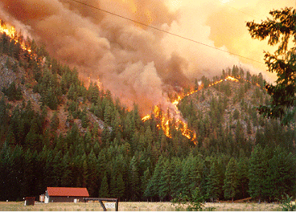
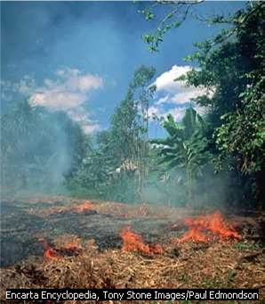
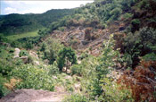
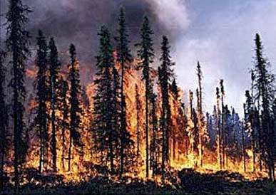
Nguyên nhân nào làm diện tích rừng nước ta trong thời gian qua bị suy giảm?
Rừng nước ta trong thời gian qua bị tàn phá nghiêm trọng, diện tích và độ che phủ của rừng giảm nhanh; diện tích đồi trọc, đất hoang ngày càng tăng.
Cháy rừng
Đốt rừng làm nương rẫy.

Slide 17
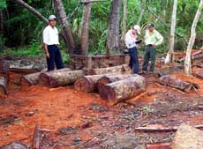
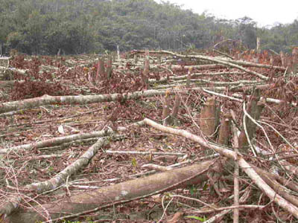
Phá rừng lấy gỗ

Slide 18
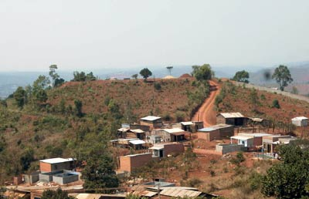
Lấy đất làm nhà

Slide 19
II. Nhiệm vụ của trồng rừng ở nước ta.
1. Tình hình rừng nước ta:
- Rừng nước ta trong thời gian qua bị tàn phá nghiêm trọng, diện tích và độ che phủ của rừng giảm nhanh; diện tích đồi trọc, đất hoang ngày càng tăng.
* Nguyên nhân làm diện tích rừng nước ta trong thời gian qua bị suy giảm:
- Phá rừng lấy gỗ.
- Cháy rừng.
- Lấy đất làm nhà.
- Đốt rừng làm nương rẫy.
- Khai thác hết mà không trồng rừng thay thế,...

Slide 20
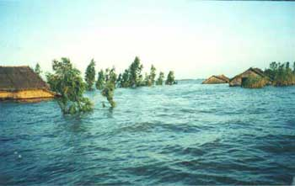
? Nêu những tác hại của việc phá rừng?
Lũ lụt

Slide 21
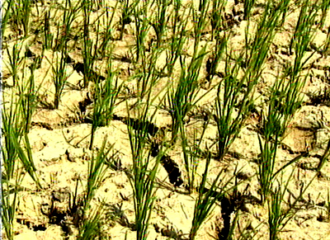
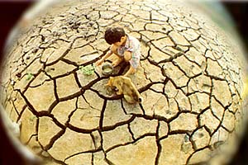
Hạn hán

Slide 22
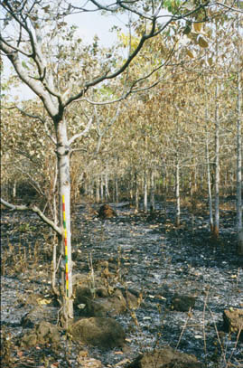
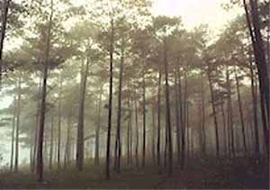
Đất bị xói mòn, ô nhiễm môi trường không khí.

Slide 23
* Một số tác hại của việc phá rừng:
- Lũ lụt.
- Hạn hán.
- Đất bị xói mòn, ô nhiễm môi trường không khí,...
?. Là học sinh, em phải làm gì để bảo vệ rừng? Bảo vệ môi trường xanh- sạch cho trường, lớp...?

Slide 24
II. Nhiệm vụ của trồng rừng ở nước ta.
1. Tình hình rừng nước ta:
2. Nhiệm vụ của trồng rừng.
Diện tích rừng tự nhiên
Trong vòng 52 năm (1943-1995) nước ta bị mất trên 6 triệu ha rừng. Do đó, để phục hồi nhanh rừng đã bị phá, tháng 7/1998 Chính phủ ra quyết định thực hiện dự án 661 trồng mới 5 triệu ha rừng từ năm 1998 đến 2010.
14.350.000 ha
8.253.000 ha
1943
1995

Slide 25
? Trồng rừng đáp ứng nhiệm vụ gì?
2. Nhiệm vụ của trồng rừng.
Trồng rừng sản xuất.
- Trồng rừng phòng hộ.
- Trồng rừng đặc dụng.

Slide 26
Diện tích rừng tự nhiên
Độ che phủ của rừng
10.088.288 ha
28%
36.7%
8.253.000 ha
1995
2004
1995
2004
Mức độ phục hồi rừng từ năm 1995 đến 2004
(Theo thống kê của Kiễm Lâm Việt Nam tính đến ngày31/12/2004)

Slide 27
? Ở địa phương em nhiệm vụ chủ yếu của trồng rừng là gì ?

Slide 28

CỦNG CỐ
1. Tác hại của việc đốt, phá rừng:
2. Trồng rừng phòng hộ để:
a. Chống lũ, bảo vệ hệ sinh thái.
a. Nghiên cứu khoa học
b. Chắn gió. chắn cát bay, chắn sóng biển
b. Làm sạch môi trường không khí.
c. Lấy nguyên liệu sản xuất giấy.
c. Gây lũ lụt, hạn hán, ô nhiễm môi trường

Slide 29
DẶN DÒ
Học thuộc bài 22.
Nghiên cứu bài 23 Sgk và liên hệ thực tế.
Sưu tầm tranh ảnh về các vườn gieo ươm cây rừng, các mẫu bầu đất.

